Slide 1
แล็บ: เทรน VAE, GAN และ Diffusion
ด้วยมือเราเอง
สัปดาห์ 4 · ช่วงบ่าย — Google Colab (T4) · ชุดข้อมูล Sprites 16×16
ดร.ธีรพงศ์ อรชร · ANT-DPU

Slide 2
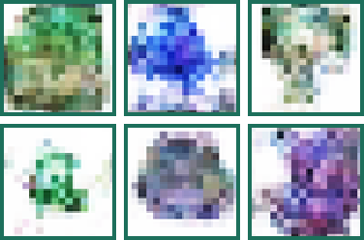
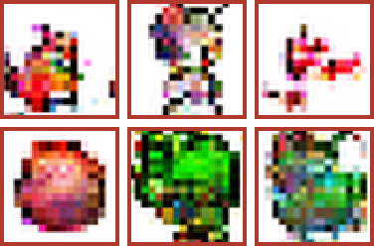
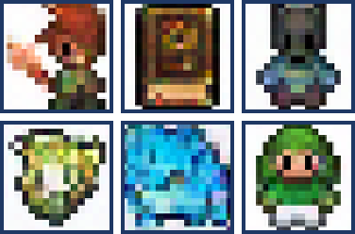
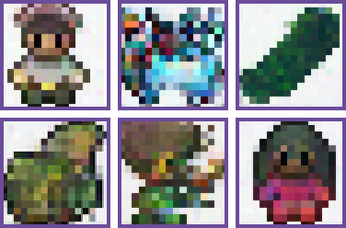
ภาพรวม
บ่ายนี้: notebook ไฟล์เดียว 4 แล็บ ชุดข้อมูลเดียว
1
แล็บ 1 · VAE
2
แล็บ 2 · GAN
3
แล็บ 3 · DDPM / DDIM
4
แล็บ 4 · เงื่อนไข
สร้างโมเดล → เทรน 15 epoch
ดูภาพคลายกลับ / สุ่มใหม่ / interpolate
แผนที่ latent
สร้าง G, D → เทรน 25 epoch
ดู loss แกว่ง + ภาพทุก 5 epoch
เทียบ VAE vs GAN + วัดความหลากหลาย
ดู forward noising
เทรน U-Net 30 epoch
sample 1,000 ก้าว → DDIM 50 / 20 / 10
U-Net รับป้ายกลุ่ม → เทรน 30 epoch
สั่งสร้างทีละกลุ่ม
หมุน guidance 1 / 3 / 6
แล็บ 1
แล็บ 2
แล็บ 3
แล็บ 4
ผลจริงจากการรัน notebook แล็บ (CPU)
LLM & Agentic AI · สัปดาห์ 4 · ช่วงบ่าย (แล็บ)
2
Notes:
ไฟล์ Week4_Lab_Sprites.ipynb เปิดใน Colab → Runtime → Change runtime type → T4 GPU · อาจารย์รันทีละเซลล์บนจอ นักศึกษารันตาม ทุกเซลล์มี 'ทำอะไร / ควรเห็นอะไร / อ่านผลอย่างไร' ใน markdown ด้านบน

Slide 3
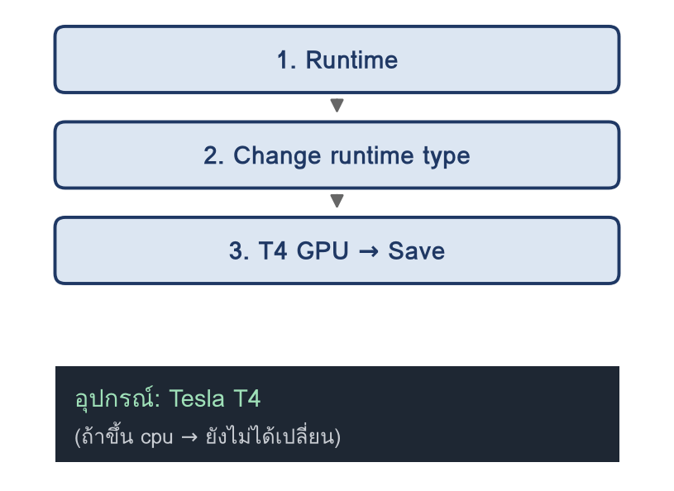
ก่อนเริ่ม
ข้อตกลงก่อนเริ่ม
Runtime → Change runtime type → T4 GPU — เซลล์แรกจะพิมพ์ชื่อ GPU ถ้าขึ้น cpu ให้เปลี่ยนก่อน
รันจากบนลงล่างทีละเซลล์ ไม่ข้าม — เซลล์หลังใช้ตัวแปรจากเซลล์ก่อน (loader, show_grid, diversity, sample)
ข้อมูลฝังอยู่ในเซลล์ 0.2 (base64) ไม่ต้องอัปโหลดอะไร · ไลบรารีเพิ่มแค่ diffusers
ทุกการสุ่มกำหนด seed → รันซ้ำได้ผลใกล้เคียงเดิม (GPU อาจต่างเล็กน้อย) · เซลล์เทรน DDPM / แบบมีเงื่อนไข มีตัวกันรันซ้ำ
  เวลาเทรนรวมราว 10–15 นาทีบน T4 (ประมาณการ) — ระหว่างรอให้ดูกราฟ loss และคุยว่า 'ควรเห็นอะไร'
  ถ้า CUDA out of memory: Runtime → Restart แล้วรันใหม่ตั้งแต่เซลล์แรก (โมเดลวันนี้เล็กมาก ปกติไม่เกิด)
เปลี่ยน runtime เป็น T4 ก่อนเริ่ม
ตัวเลข/ภาพผลลัพธ์บนสไลด์มาจากการรัน notebook ฉบับเดียวกันบน CPU (ยังไม่ได้รันบน T4 จริง) — ผลบน T4 จะใกล้เคียงแต่ไม่เท่ากันเป๊ะ และเวลาจะสั้นกว่ามาก
แผนภาพขั้นตอนใน Colab
LLM & Agentic AI · สัปดาห์ 4 · ช่วงบ่าย (แล็บ)
3
Notes:
ย้ำเรื่อง seed: ผลของนักศึกษาจะใกล้เคียงบนจอ แต่ไม่เท่ากันเป๊ะ (การคำนวณบน GPU บางส่วนไม่ deterministic และ GPU อาจคนละรุ่น) ไม่ใช่ความผิดพลาด

Slide 4

แล็บ 0
0
เตรียมเครื่องมือ และดูข้อมูล
ติดตั้ง diffusers · โหลด Sprites 10,000 ภาพ 5 กลุ่ม · แปลงเป็น tensor ช่วง −1..1
ผลจริงจากการรัน notebook แล็บ (CPU)
Notes:
สั้น ๆ 3 เซลล์ จุดที่ต้องชี้: ช่วงค่า −1..1 (เพราะ Tanh) และ shape (N, 3, 16, 16) แบบ PyTorch (channel first) ต่างจาก Keras สัปดาห์ 1 ที่ channel last

Slide 5
แล็บ 0
0.1 ติดตั้งและตั้งค่า
diffusers = ไลบรารี diffusion ของ Hugging Face (ให้ scheduler + U-Net)
PyTorch / torchvision มีใน Colab แล้ว
set_seed: random / numpy / torch / cuda ทั้งหมด
  ฟอนต์ Sarabun สำหรับกราฟ (ถ้าโหลดไม่ได้ก็ไม่ล้ม)
  ควรเห็น: อุปกรณ์: Tesla T4
!pip install -q -U "diffusers>=0.30" 2>/dev/null
import os, io, time, math, base64, zlib, warnings, random
import numpy as np, torch, torch.nn as nn, torch.nn.functional as F
import matplotlib.pyplot as plt, matplotlib.font_manager as fm
from PIL import Image
warnings.filterwarnings("ignore")
def set_seed(s=42):
random.seed(s); np.random.seed(s); torch.manual_seed(s); torch.cuda.manual_seed_all(s)
set_seed(42)
LLM & Agentic AI · สัปดาห์ 4 · ช่วงบ่าย (แล็บ)
5
Notes:
เซลล์เดียวครบ ไม่มี torchao/peft วันนี้ (ไม่ได้ใช้ transformers) จึงไม่ต้อง uninstall อะไร ถ้า pip ช้าให้รอ ~30 วินาที

Slide 6
แล็บ 0
0.2–0.3 โหลดข้อมูลและเตรียม tensor
X: (10000, 16, 16, 3) uint8 · Y: (10000,) กลุ่ม 0–4
CLASS_NAMES = ฮีโร่ · ตัวประกอบ · อาหาร · คาถา · หันข้าง
x_all = X/127.5 − 1 → ช่วง −1..1 และสลับเป็น (N, 3, 16, 16)
BATCH = 128 → 78 batch ต่อ epoch
  ภาพต่อกลุ่ม: [2000 2000 2000 2000 2000]
  เซลล์ 0.2 เป็น form ซ่อนข้อความ base64 ยาว ๆ — กด ▶ ได้เลย
x_all = torch.from_numpy(X).permute(0, 3, 1, 2).float() / 127.5 - 1.0
y_all = torch.from_numpy(Y)
print("x_all:", tuple(x_all.shape), "ช่วงค่า", x_all.min().item(), "ถึง", x_all.max().item())
BATCH = 128
dataset = torch.utils.data.TensorDataset(x_all, y_all)
loader = torch.utils.data.DataLoader(dataset, batch_size=BATCH, shuffle=True, drop_last=True)
print("จำนวน batch ต่อ epoch:", len(loader))
LLM & Agentic AI · สัปดาห์ 4 · ช่วงบ่าย (แล็บ)
6
Notes:
ชี้ว่าช่วง −1..1 เป็นข้อตกลงของโมเดลสร้างภาพ (ปลายทางใช้ Tanh) ส่วน show_grid / to_img เป็น helper ที่ใช้ทั้งวัน ดู output ที่พิมพ์: shape, ช่วงค่า, จำนวน batch

Slide 7

แล็บ 0
ควรเห็น: Sprites 40 ภาพพร้อมชื่อกลุ่ม
ตัวละครเกมพิกเซล 16×16 สีสด — กลุ่มเดียวกันมีท่าทางคล้ายกัน (ฮีโร่ยืนตรง, อาหารเป็นก้อน)
'โครงสร้าง' แบบนี้คือสิ่งที่ทั้ง 3 โมเดลต้องเรียน
2,000 ภาพต่อกลุ่ม สมดุลทุกกลุ่ม
LLM & Agentic AI · สัปดาห์ 4 · ช่วงบ่าย (แล็บ)
7
Notes:
ให้นักศึกษาดูภาพแล้วลองบอกว่าแต่ละกลุ่มมีลักษณะร่วมอะไร นี่คือ 'การกระจาย' ที่พูดถึงตอนเช้า ป้ายกลุ่มจะยังไม่ใช้จนถึงแล็บ 4 (แล็บ 1–3 เป็น unsupervised)

Slide 8
แล็บ 1
1
VAE — บีบภาพเป็นรหัส 16 ตัวเลข แล้วคลายกลับ
สร้างโมเดล → เทรน 15 epoch → คลายภาพ / สุ่มใหม่ / interpolate → แผนที่ latent
ผลจริงจากการรัน notebook แล็บ (CPU)
Notes:
โค้ดโมเดลดูไปแล้วตอนเช้า ตอนนี้เน้นที่ loss, การเทรน และการอ่านผล

Slide 9
แล็บ 1 · VAE
1.1 ทดสอบโมเดล 1 batch
forward คืน 4 อย่าง: recon, mu, logvar, z
ควรเห็น: ภาพเข้า (128, 3, 16, 16) → z (128, 16) → ภาพออก (128, 3, 16, 16)
ภาพออกขนาดเท่าภาพเข้า — นี่คือ autoencoder
  ตรวจ shape ก่อนเทรนเสมอ (นิสัยจากสัปดาห์ 1)
def decode(self, z):
return self.dec(self.dec_fc(z).view(-1, 64, 4, 4))
def forward(self, x):
mu, logvar = self.encode(x); z = self.reparameterize(mu, logvar)
return self.decode(z), mu, logvar, z
vae = VAE().to(device)
xb, yb = next(iter(loader)); xb = xb.to(device)
recon, mu, logvar, z = vae(xb)
print("ภาพเข้า", tuple(xb.shape), "→ z", tuple(z.shape), "→ ภาพออก", tuple(recon.shape))
LLM & Agentic AI · สัปดาห์ 4 · ช่วงบ่าย (แล็บ)
9
Notes:
เซลล์นี้เร็วมาก ใช้ยืนยันว่าโมเดลต่อกันถูก ถาม: ทำไม z มี 16 ตัว แต่ภาพมี 768? (บีบ 48 เท่า — บังเอิญเท่ากับอัตราบีบของ Stable Diffusion)

Slide 10
แล็บ 1 · VAE
1.2 loss และการเทรน
recon_err = MSE รวมทุกพิกเซล หารจำนวนภาพ
kl = ค่าปรับที่บริเวณของภาพหนีจาก N(0, I)
beta = 1.0 (ลองเปลี่ยนเป็น 4 ดูในการบ้าน)
VAE_EPOCHS = 15 · Adam lr 1e-3
  ควรเห็น: recon ลดเร็ว, KL ค่อย ๆ นิ่ง — ไม่มีอะไรแกว่ง
  ~1 นาทีบน T4 (ประมาณการ)
def vae_loss(recon, x, mu, logvar, beta=1.0):
# ทั้งสองเทอมคิดเป็น "ต่อภาพ"
recon_err = F.mse_loss(recon, x, reduction="sum") / x.size(0)
kl = -0.5 * torch.sum(1 + logvar - mu.pow(2) - logvar.exp()) / x.size(0)
return recon_err + beta * kl, recon_err, kl
VAE_EPOCHS = 15
opt = torch.optim.Adam(vae.parameters(), lr=1e-3)
hist = {"recon": [], "kl": []}
set_seed(0); t0 = time.time()
for ep in range(VAE_EPOCHS):
vae.train(); s_r = s_k = 0.0
for xb, _ in loader:
xb = xb.to(device)
recon, mu, logvar, _ = vae(xb)
loss, r, k = vae_loss(recon, xb, mu, logvar, beta=1.0)
opt.zero_grad(); loss.backward(); opt.step()
s_r += r.item(); s_k += k.item()
LLM & Agentic AI · สัปดาห์ 4 · ช่วงบ่าย (แล็บ)
10
Notes:
ชี้สูตร KL ว่า 'ไม่ต้องจำ' แค่รู้ว่ามันเล็กเมื่อ mu≈0 และ logvar≈0 (sigma≈1) คือบริเวณเท่ากับวงกลมมาตรฐาน ระหว่างเทรนให้ดูตัวเลข recon/KL ที่พิมพ์ทุก 3 epoch

Slide 11
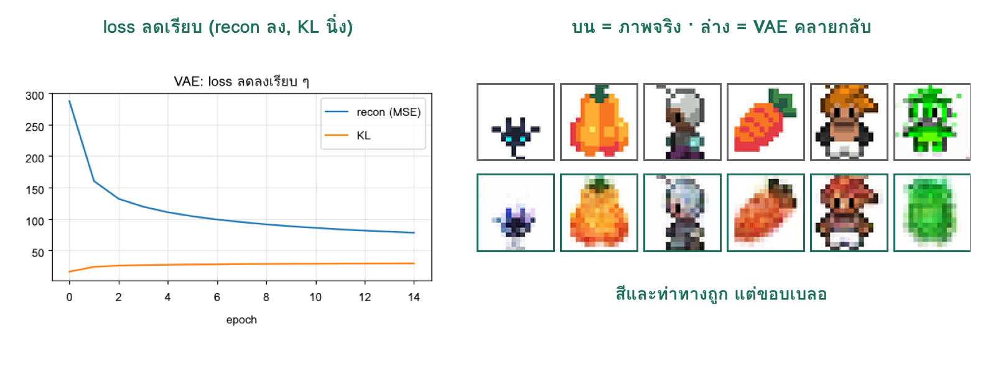
แล็บ 1 · VAE
ควรเห็น: loss ของ VAE ลดเรียบ และภาพคลายกลับเบลอ
อ่านผล: ภาพคลายกลับ 'จำโครงได้แต่เบลอ' — ตรงกับที่ทำนายไว้ตอนเช้า (MSE ชอบค่าเฉลี่ย)
ตัวเลข/ภาพผลลัพธ์บนสไลด์มาจากการรัน notebook ฉบับเดียวกันบน CPU (ยังไม่ได้รันบน T4 จริง) — ผลบน T4 จะใกล้เคียงแต่ไม่เท่ากันเป๊ะ และเวลาจะสั้นกว่ามาก
LLM & Agentic AI · สัปดาห์ 4 · ช่วงบ่าย (แล็บ)
11
Notes:
กราฟซ้าย: เส้น recon ลงเรียบ เส้น KL ขึ้นเล็กน้อยแล้วนิ่ง (เพราะ encoder เริ่มใช้ latent มากขึ้น) ขวา: เทียบแถวบน-ล่าง สีและท่าทางถูก แต่ขอบเบลอ — ให้นักศึกษาชี้ว่าภาพไหนเบลอที่สุด (มักเป็นภาพที่มีรายละเอียดเล็ก ๆ)

Slide 12
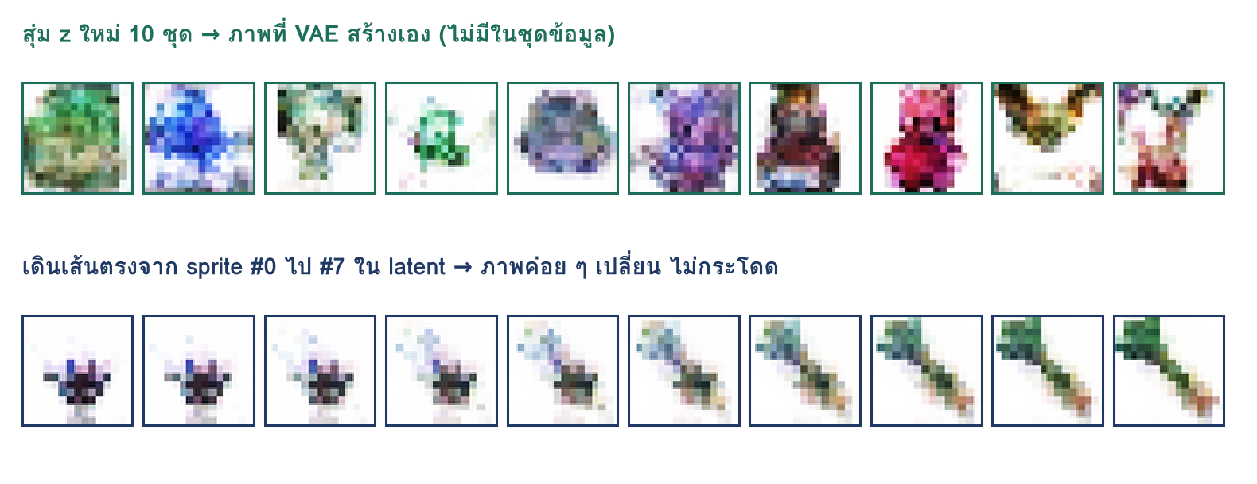
แล็บ 1 · VAE
ควรเห็น: สุ่มภาพใหม่ และเดินใน latent
อ่านผล: สุ่ม z ตรงไหนก็ได้ภาพที่ 'ดูเป็นตัวละคร' เพราะ KL บังคับให้ latent ไม่มีรู
interpolation ภาพค่อย ๆ morph ไม่กระโดด = latent ต่อเนื่อง
LLM & Agentic AI · สัปดาห์ 4 · ช่วงบ่าย (แล็บ)
12
Notes:
โยงกลับสไลด์ 'latent มีรู' ตอนเช้า: ถ้าเป็น autoencoder ธรรมดา ภาพสุ่มหลายใบจะเป็นขยะ ลองให้นักศึกษาเปลี่ยน seed ใน torch.randn(32, Z_DIM) แล้วดูว่าได้ภาพใหม่ทุกครั้ง

Slide 13
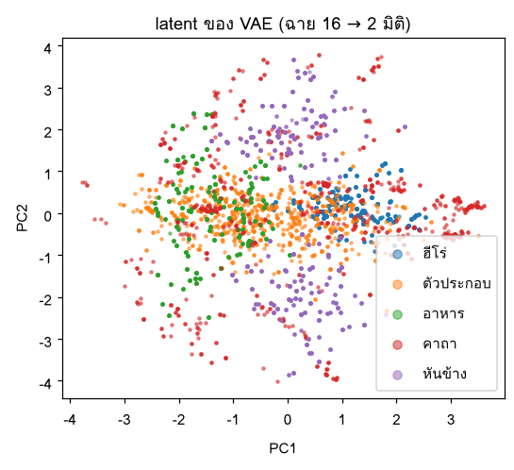
แล็บ 1 · VAE
ควรเห็น: แผนที่ latent แยกกลุ่มได้เอง
encode ภาพทั้ง 10,000 → mu 16 มิติ → ฉายลง 2 มิติ (PCA)
จุดสีเดียวกันเกาะกลุ่ม ทั้งที่ VAE ไม่เคยเห็นป้ายกลุ่มเลย
ตำแหน่งใกล้กัน = ภาพคล้ายกัน — สัปดาห์หน้า Stable Diffusion ทำงานบน 'แผนที่' แบบนี้ (ใหญ่กว่า)
LLM & Agentic AI · สัปดาห์ 4 · ช่วงบ่าย (แล็บ)
13
Notes:
บางกลุ่มซ้อนกัน (เช่น ฮีโร่กับหันข้าง) เป็นเรื่องปกติ เพราะหน้าตาคล้ายกันจริง ๆ ชี้ว่านี่คือ unsupervised: ไม่มีป้ายแต่โครงสร้างโผล่ออกมาเอง เหมือน embedding ของคำในสัปดาห์ 2

Slide 14
แล็บ 2
2
GAN — เกมสองฝ่าย
สร้าง G, D → เทรน 25 epoch → ดู loss แกว่ง + ภาพทุก 5 epoch → เทียบกับ VAE + วัดความหลากหลาย
ผลจริงจากการรัน notebook แล็บ (CPU)
Notes:
เน้นให้เห็น 2 อย่างด้วยตา: loss ไม่ลดเรียบ และภาพคมกว่า VAE

Slide 15
แล็บ 2 · GAN
2.1 Generator และ Discriminator
G: z(64) → fc → 4×4×256 → 8×8 → 16×16 → Tanh
D: 16×16 → 8×8 → 4×4 → Linear → 1 logit (บวก = จริง)
ทั้งคู่มี BatchNorm, D ใช้ LeakyReLU(0.2) — ทริกของ DCGAN ให้เทรนนิ่งขึ้น
  D ออกเป็น logit (คะแนนดิบก่อน sigmoid) แล้วใช้ BCEWithLogitsLoss (นิ่งกว่า)
  ควรเห็น: G(z): (128, 3, 16, 16) | D(ภาพ): (128, 1)
class Generator(nn.Module):
def __init__(self, nz=NZ):
super().__init__()
self.fc = nn.Linear(nz, 256 * 4 * 4)
self.net = nn.Sequential(
nn.BatchNorm2d(256), nn.ReLU(),
nn.ConvTranspose2d(256, 128, 4, 2, 1), nn.BatchNorm2d(128), nn.ReLU(), # 4→8
nn.ConvTranspose2d(128, 64, 4, 2, 1), nn.BatchNorm2d(64), nn.ReLU(), # 8→16
nn.Conv2d(64, 3, 3, 1, 1), nn.Tanh())
def forward(self, z): return self.net(self.fc(z).view(-1, 256, 4, 4))
class Discriminator(nn.Module):
def __init__(self):
super().__init__()
self.net = nn.Sequential(
nn.Conv2d(3, 64, 4, 2, 1), nn.LeakyReLU(0.2), # 16→8
nn.Conv2d(64, 128, 4, 2, 1), nn.BatchNorm2d(128), nn.LeakyReLU(0.2), # 8→4
nn.Flatten(), nn.Linear(128 * 4 * 4, 1)) # 1 logit: บวก = จริง, ลบ = ปลอม
def forward(self, x): return self.net(x)
LLM & Agentic AI · สัปดาห์ 4 · ช่วงบ่าย (แล็บ)
15
Notes:
เทียบกับ VAE: G ≈ decoder, D ≈ encoder + 1 เลข โค้ดต่างกันไม่กี่บรรทัด แต่วิธีเทรนคนละโลก

Slide 16
แล็บ 2 · GAN
2.2 เทรนสลับสองขั้น
ขั้น (1) D: จริง→1, G(z).detach()→0
ขั้น (2) G: D(G(z))→1 'โกหกตำรวจ'
z_fixed = noise 16 ชุดเดิม ไว้ดูพัฒนาการของ G
Adam lr 2e-4 betas (0.5, 0.999) ทั้งคู่
  GAN_EPOCHS = 25 · ~2 นาทีบน T4 (ประมาณการ)
  ควรเห็น: lossD / lossG ขึ้น ๆ ลง ๆ ไม่ใช่ลดเรียบ
GAN_EPOCHS = 25
optD = torch.optim.Adam(D.parameters(), lr=2e-4, betas=(0.5, 0.999))
optG = torch.optim.Adam(G.parameters(), lr=2e-4, betas=(0.5, 0.999))
bce = nn.BCEWithLogitsLoss()
set_seed(0); z_fixed = torch.randn(16, NZ, device=device)
ghist, dhist, snapshots = [], [], []
t0 = time.time()
for ep in range(GAN_EPOCHS):
for xb, _ in loader:
xb = xb.to(device)
real_lbl = torch.ones(BATCH, 1, device=device)
fake_lbl = torch.zeros(BATCH, 1, device=device)
# --- (1) ฝึกกรรมการ D ---
fake = G(torch.randn(BATCH, NZ, device=device))
lossD = bce(D(xb), real_lbl) + bce(D(fake.detach()), fake_lbl)
optD.zero_grad(); lossD.backward(); optD.step()
# --- (2) ฝึกคนปลอม G: อยากให้ D ตอบ "จริง" ---
lossG = bce(D(fake), real_lbl)
optG.zero_grad(); lossG.backward(); optG.step()
ghist.append(lossG.item()); dhist.append(lossD.item())
LLM & Agentic AI · สัปดาห์ 4 · ช่วงบ่าย (แล็บ)
16
Notes:
ให้ดู print ทุก 5 epoch: lossD กับ lossG จะสลับกันขึ้นลง ถาม: ถ้า lossD → 0 แปลว่าอะไร? (ตำรวจชนะขาด G ไม่ได้ gradient ที่มีประโยชน์ = เทรนล้ม) ถ้าเกิดขึ้นจริงให้ลด lr ของ D

Slide 17
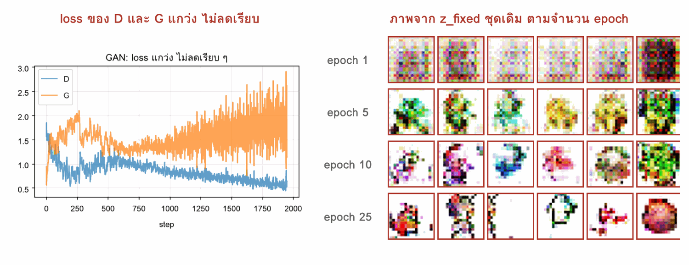
แล็บ 2 · GAN
ควรเห็น: loss แกว่ง และภาพจาก z_fixed ค่อย ๆ ชัด
อ่านผล: loss ของ GAN บอกว่า 'ใครกำลังชนะ' ไม่ได้บอกว่าภาพดีแค่ไหน — ต้องดูภาพเสมอ
ตัวเลข/ภาพผลลัพธ์บนสไลด์มาจากการรัน notebook ฉบับเดียวกันบน CPU (ยังไม่ได้รันบน T4 จริง) — ผลบน T4 จะใกล้เคียงแต่ไม่เท่ากันเป๊ะ และเวลาจะสั้นกว่ามาก
LLM & Agentic AI · สัปดาห์ 4 · ช่วงบ่าย (แล็บ)
17
Notes:
เลื่อนดู snapshot epoch 1 → 5 → 10 → … ใน notebook: epoch 1 เป็น noise สี ๆ, epoch 5 เริ่มเห็นก้อน, epoch 15+ เป็นตัวละครคมชัด ชี้ว่า noise ชุดเดิม (z_fixed) ให้ภาพ 'ตัวเดิม' ที่ค่อย ๆ ชัดขึ้น = G เรียน mapping จาก z ไปภาพ

Slide 18
แล็บ 2 · GAN
2.3 เทียบ VAE vs GAN + วัดความหลากหลาย
diversity = ระยะ L2 เฉลี่ยระหว่างภาพคู่สุ่ม 2,000 คู่
ยิ่งต่ำ = ภาพยิ่งคล้ายกัน: ซ้ำ (mode collapse) หรือเบลอ (VAE)
เทียบ 3 ค่า: ข้อมูลจริง 256 ภาพ · VAE 256 ภาพ · GAN 256 ภาพ
  ผลจากการรันบน CPU (ตัวอย่าง): ความหลากหลาย (ยิ่งสูงยิ่งหลากหลาย): ข้อมูลจริง 25.02 VAE 19.70 GAN 24.98
  ตัวชี้วัดง่าย ๆ นี้แทน FID ที่จะเจอสัปดาห์หน้า
def diversity(imgs, n_pairs=2000, seed=0):
"""ระยะ L2 เฉลี่ยระหว่างภาพคู่สุ่ม (ภาพ tensor −1..1 รูปร่าง (N,3,16,16))"""
g = torch.Generator().manual_seed(seed); flat = imgs.detach().cpu().flatten(1)
i = torch.randint(0, len(flat), (n_pairs,), generator=g)
j = torch.randint(0, len(flat), (n_pairs,), generator=g)
return (flat[i] - flat[j]).norm(dim=1).mean().item()
LLM & Agentic AI · สัปดาห์ 4 · ช่วงบ่าย (แล็บ)
18
Notes:
ตัวเลขจริงต่างกันตาม GPU/seed: ในการรันทดสอบ (CPU) VAE ≈ 19.7 ต่ำกว่าข้อมูลจริง 25.0 เพราะภาพเบลอ/สีจาง ส่วน GAN ≈ 25.0 ไม่ collapse รอบนี้ — ถ้า GAN ต่ำมาก (< 10) = mode collapse ให้ลองรันเซลล์ 2.2 ซ้ำหลายรอบแล้ววัดใหม่

Slide 19
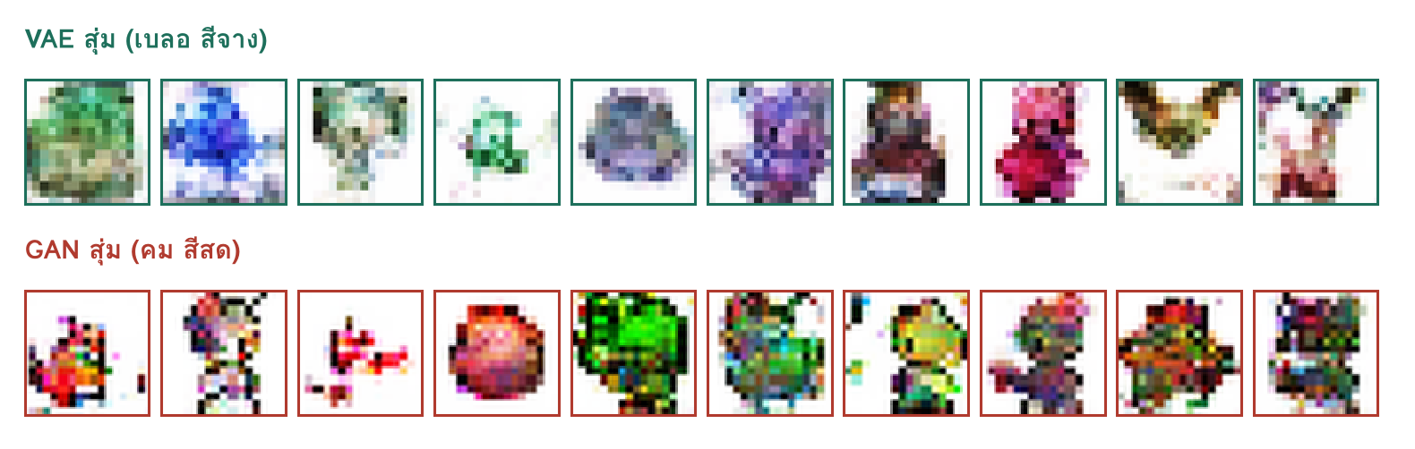
แล็บ 2 · GAN
ควรเห็น: GAN คมกว่า VAE ชัดเจน
อ่านผล: ช่อง 'คุณภาพ' ของตารางตอนเช้าเห็นด้วยตา
ช่อง 'ความหลากหลาย' ต้องวัด: GAN รอบนี้ยังไม่ collapse แต่เกมสองฝ่ายไม่รับประกันว่าจะเป็นแบบนี้ทุกรอบ — ลองเทรนต่อแล้ววัดซ้ำ
LLM & Agentic AI · สัปดาห์ 4 · ช่วงบ่าย (แล็บ)
19
Notes:
ให้นักศึกษานับว่าใน 32 ภาพของ GAN มีกี่แบบที่ดูซ้ำกัน แล้วเทียบกับตัวเลข diversity ถ้าเวลาเหลือ: ลองเทรน GAN ต่ออีก 25 epoch (รันเซลล์ 2.2 ซ้ำ — ไม่มีตัวกันรันซ้ำ จงใจ) ดูว่าดีขึ้นหรือพัง

Slide 20
แล็บ 3
3
DDPM — เดินจาก noise ทีละก้าว
forward noising → U-Net → เทรน 30 epoch → sample 1,000 ก้าว → DDIM 50 / 20 / 10 ก้าว
ผลจริงจากการรัน notebook แล็บ (CPU)
Notes:
แล็บหลักของวัน ใช้ diffusers: DDPMScheduler (ตารางเติม noise + สูตรเดิน), UNet2DModel (ตัวทาย noise), DDIMScheduler

Slide 21
แล็บ 3 · DDPM
3.1 Forward: เติม noise ด้วย scheduler
DDPMScheduler(T=1000, 'squaredcos_cap_v2') = ตารางเติม noise แบบ cosine
add_noise(x0, noise, t) = x_t = √ᾱ_t·x0 + √(1−ᾱ_t)·noise — กระโดดไป t ใดก็ได้
sprite ตัวเดียว 11 ก๊อปปี้ ที่ t ต่างกัน
  cosine ค่อย ๆ เติมช้ากว่า linear ตอนต้น เหมาะกับภาพเล็ก
  ควรเห็น: แถวภาพค่อย ๆ จม + กราฟ ᾱ_t
from diffusers import DDPMScheduler, DDIMScheduler, UNet2DModel
T = 1000
# ตารางเติม noise แบบ cosine (เหมาะกับภาพเล็ก)
noise_sched = DDPMScheduler(num_train_timesteps=T, beta_schedule="squaredcos_cap_v2")
x0 = x_all[3:4].repeat(11, 1, 1, 1) # sprite ตัวเดียว 11 ก๊อปปี้
ts = torch.tensor([0, 50, 100, 200, 300, 400, 500, 600, 700, 850, 999])
set_seed(0); noise = torch.randn_like(x0)
x_t = noise_sched.add_noise(x0, noise, ts) # x_t = √ᾱ_t·x0 + √(1−ᾱ_t)·noise
LLM & Agentic AI · สัปดาห์ 4 · ช่วงบ่าย (แล็บ)
21
Notes:
ย้ำว่า forward ไม่มีการเรียนรู้ เป็นสูตรล้วน ๆ ถาม: ที่ t ≈ 300 ยังเห็นโครงไหม? (เห็น) นี่คือเหตุผลที่สัปดาห์หน้า img2img เริ่มจาก t กลาง ๆ จะเก็บโครงของภาพเดิมได้

Slide 22
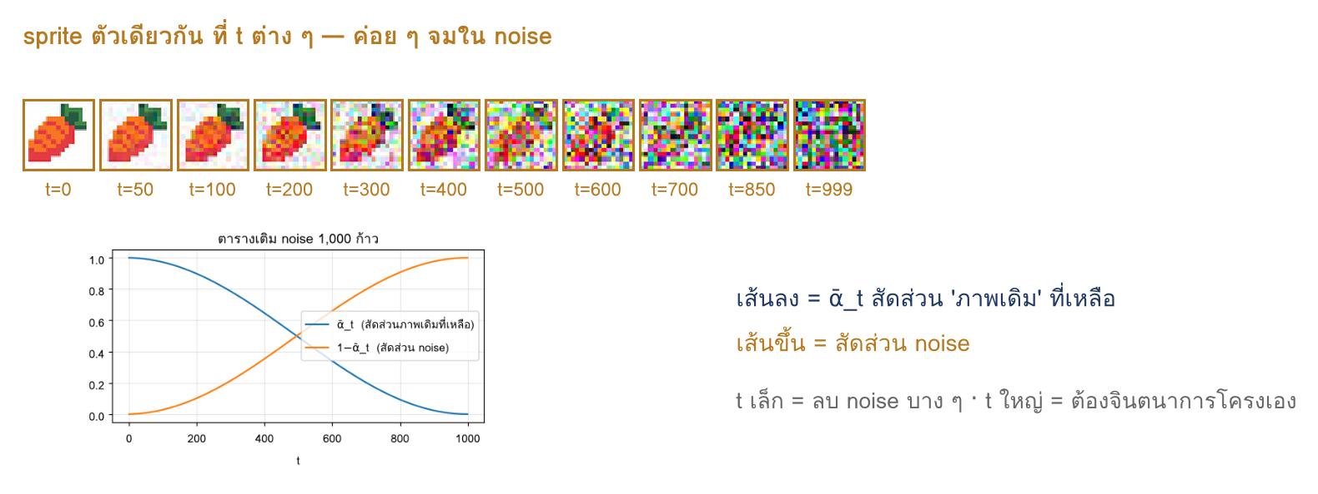
แล็บ 3 · DDPM
ควรเห็น: ภาพจมใน noise และตารางเติม noise
อ่านผล: 'ระดับความยาก' ต่างกันตาม t — t เล็ก แค่ลบ noise บาง ๆ
t ใหญ่ ต้องจินตนาการโครงเอง
U-Net ตัวเดียวต้องทำได้ทุกระดับ (จึงรับ t เป็น input)
LLM & Agentic AI · สัปดาห์ 4 · ช่วงบ่าย (แล็บ)
22
Notes:
ภาพ forward บนสไลด์ตอนเช้า (f_diffusion_idea) ใช้ linear schedule ส่วนในแล็บใช้ cosine — สังเกตว่ากราฟ cosine ลดช้ากว่าตอนต้น ภาพที่ t=100 จึงยังชัดกว่า

Slide 23
แล็บ 3 · DDPM
3.2 U-Net ตัวทาย noise (diffusers)
UNet2DModel: in = out = 3 ช่อง, sample_size 16
block_out_channels (64, 128, 128): 16 → 8 → 4
Attn…Block2D = ใส่ self-attention ที่ชั้น 8×8 และ 4×4 (attention สัปดาห์ 2 บนพิกเซล)
num_class_embeds = None วันนี้ → แล็บ 4 ใส่ 6
  เรียกใช้: unet(x_t, t).sample
  ควรเห็น: ภาพเข้า (11, 3, 16, 16) → noise ที่ทาย (11, 3, 16, 16)
def make_unet(num_class_embeds=None):
return UNet2DModel(
sample_size=16, in_channels=3, out_channels=3, layers_per_block=1,
block_out_channels=(64, 128, 128),
# 16 → 8 → 4 มี self-attention ที่ชั้น 8×8 และ 4×4
down_block_types=("DownBlock2D", "AttnDownBlock2D", "AttnDownBlock2D"),
up_block_types=("AttnUpBlock2D", "AttnUpBlock2D", "UpBlock2D"),
num_class_embeds=num_class_embeds) # แล็บ 4 จะใส่ป้ายกลุ่มตรงนี้
unet = make_unet().to(device)
globals().pop("ddpm_losses", None) # สร้างโมเดลใหม่ = ล้างสถานะ "เทรนแล้ว" ของเซลล์ 3.3
with torch.no_grad():
out = unet(x_t.to(device), ts.to(device)).sample
LLM & Agentic AI · สัปดาห์ 4 · ช่วงบ่าย (แล็บ)
23
Notes:
ไม่ต้องอธิบายทุก argument ชี้ 3 อย่าง: in=out, มี attention, รับ t (และ class_labels ในแล็บ 4) เป็น U-Net เดียวกับที่ Stable Diffusion ใช้ แค่เล็กกว่ามาก

Slide 24
แล็บ 3 · DDPM
3.3 เทรน: เกมทาย noise
train_diffusion = ลูป 5 ขั้นตอนเช้า (ดูโค้ดเต็มใน notebook)
AdamW lr 2e-4 + cosine lr schedule
ตัวกันรันซ้ำ: ถ้ามี ddpm_losses แล้วจะข้าม — อยากเทรนใหม่ให้รันเซลล์ 3.2 (สร้าง unet ใหม่ + ล้างสถานะ) ก่อน
DDPM_EPOCHS = 30 · ~4 นาทีบน T4 (ประมาณการ)
  ควรเห็น: loss ลดเรียบจาก ~0.4 ลงต่ำกว่า 0.1
  ผลจากการรันบน CPU (ตัวอย่าง): [DDPM] epoch 30/30 loss 0.0762
DDPM_EPOCHS = 30
if "ddpm_losses" in globals():
print("เทรนไปแล้ว — ข้าม (ถ้าต้องการเทรนใหม่: รันเซลล์ 3.2 อีกครั้ง แล้วค่อยรันเซลล์นี้)")
else:
ddpm_losses = train_diffusion(unet, DDPM_EPOCHS, tag="DDPM")
LLM & Agentic AI · สัปดาห์ 4 · ช่วงบ่าย (แล็บ)
24
Notes:
ระหว่างรอเทรน 4 นาที: เปิด train_diffusion ให้ดูอีกครั้งแล้วเทียบกับ GAN — ไม่มีสองฝ่าย ไม่มี detach ไม่มี BCE มีแค่ mse_loss(pred, noise) ตัวเดียว

Slide 25
แล็บ 3 · DDPM
3.4 Sampling: ฟังก์ชัน sample (ใช้ทั้งแล็บ 3 และ 4)
scheduler.set_timesteps(steps) = เลือกว่าจะเดินกี่ก้าว
ลูป: eps = model(x, t) → x = scheduler.step(eps, t, x).prev_sample
generator seed → noise ตั้งต้นเดิม = ภาพเดิม
  labels / guidance ใช้ในแล็บ 4 (CFG) — วันนี้ None
  keep_every เก็บภาพแรกระหว่างทางไว้ดูเส้นทาง
@torch.no_grad()
def sample(model, scheduler, n=32, steps=None, labels=None, guidance=1.0, keep_every=None, seed=0):
"""สร้างภาพจาก noise · steps=None = ใช้ทุกก้าวของ scheduler · labels/guidance ใช้ในแล็บ 4"""
model.eval(); g = torch.Generator(device=device).manual_seed(seed)
scheduler.set_timesteps(steps or scheduler.config.num_train_timesteps)
x = torch.randn(n, 3, 16, 16, device=device, generator=g); frames = []
for i, t in enumerate(scheduler.timesteps):
if labels is None:
eps = model(x, t).sample
else:
eps_c = model(x, t, class_labels=labels).sample
if guidance == 1.0: eps = eps_c
else:
null = torch.full_like(labels, 5) # ป้าย "ไม่บอกกลุ่ม"
eps_u = model(x, t, class_labels=null).sample
eps = eps_u + guidance * (eps_c - eps_u) # classifier-free guidance
x = scheduler.step(eps, t, x, generator=g).prev_sample
last = i == len(scheduler.timesteps) - 1
if keep_every and (i % keep_every == 0 or last): frames.append((int(t), x[0:1].clone()))
return x, frames
LLM & Agentic AI · สัปดาห์ 4 · ช่วงบ่าย (แล็บ)
25
Notes:
ฟังก์ชันเดียวใช้ได้ทั้ง DDPM/DDIM (เปลี่ยน scheduler) และมี/ไม่มีเงื่อนไข (labels) ชี้ว่า scheduler.step คือ 'สูตรเดิน' — DDPM เติม noise กลับ, DDIM ไม่เติม

Slide 26
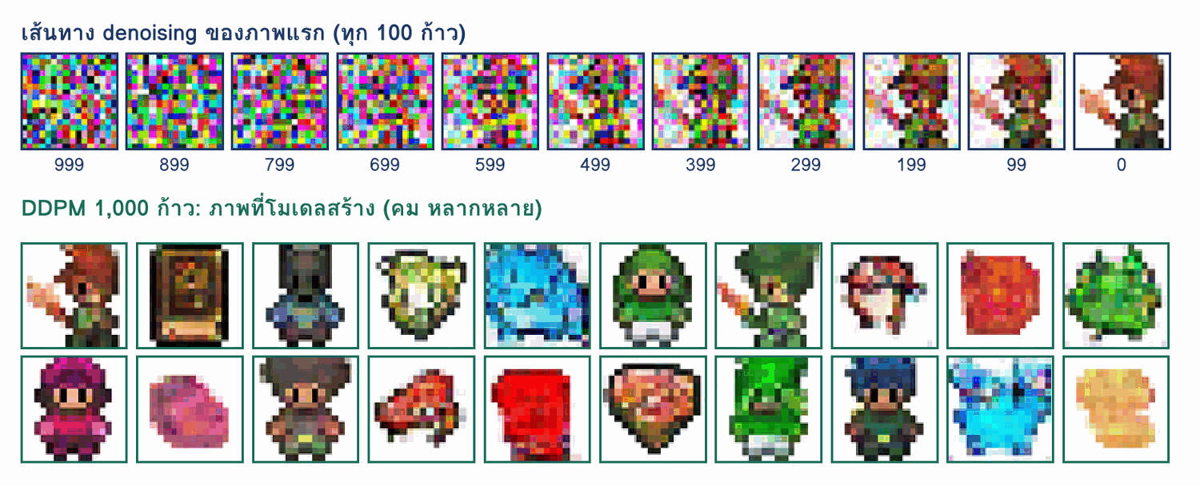
แล็บ 3 · DDPM
ควรเห็น: ภาพโผล่จาก noise และภาพคมหลากหลาย
อ่านผล: โครงใหญ่ (สี ท่าทาง) ถูกตัดสินตอน t สูง รายละเอียดมาตอน t ต่ำ
ภาพคมเหมือน GAN และหลากหลายใกล้เคียง GAN ที่เทรนสำเร็จ — โดยไม่มีความเสี่ยง collapse และไม่ต้องจูน
ตัวเลข/ภาพผลลัพธ์บนสไลด์มาจากการรัน notebook ฉบับเดียวกันบน CPU (ยังไม่ได้รันบน T4 จริง) — ผลบน T4 จะใกล้เคียงแต่ไม่เท่ากันเป๊ะ และเวลาจะสั้นกว่ามาก
LLM & Agentic AI · สัปดาห์ 4 · ช่วงบ่าย (แล็บ)
26
Notes:
ให้เทียบตารางภาพนี้กับ GAN ในแล็บ 2 ด้วยตา แล้วรัน diversity(imgs_ddpm) เพิ่มเองได้ (เซลล์ 3.5 จะพิมพ์ให้) ชี้ว่าเวลาที่ใช้ 1,000 ก้าวคือ 'ราคา' ที่สไลด์ถัดไปจะลด

Slide 27
แล็บ 3 · DDIM
3.5 DDIM: โมเดลเดิม เดินก้าวใหญ่ขึ้น
DDIMScheduler.from_config(noise_sched.config) = ตารางเติม noise เดิม สูตรเดินใหม่
ไม่ต้องเทรนอะไรใหม่ — unet ตัวเดิม
sample ด้วย 50 / 20 / 10 ก้าว จับเวลา + วัดความหลากหลาย
  ควรเห็น: 50 ก้าว ≈ 1,000 ก้าว แต่เร็วกว่า ~20 เท่า · 10 ก้าวเริ่มเบลอ
ddim_sched = DDIMScheduler.from_config(noise_sched.config)
rows = [("DDPM", 1000, t_ddpm, imgs_ddpm)]
for steps in [50, 20, 10]:
t0 = time.time()
imgs, _ = sample(unet, ddim_sched, n=32, steps=steps)
rows.append(("DDIM", steps, time.time() - t0, imgs))
print(f"{'วิธี':6s} {'ก้าว':>5s} {'เวลา (s)':>9s} {'ความหลากหลาย':>14s}")
for name, steps, sec, imgs in rows:
print(f"{name:6s} {steps:5d} {sec:9.1f} {diversity(imgs):14.2f}")
LLM & Agentic AI · สัปดาห์ 4 · ช่วงบ่าย (แล็บ)
27
Notes:
ตารางที่พิมพ์ออกมาคือข้อสรุปของแล็บ 3: ลดก้าวได้ 20 เท่าโดยคุณภาพแทบไม่ตก นี่คือสิ่งที่ Stable Diffusion ใช้จริง (20–50 ก้าว)

Slide 28
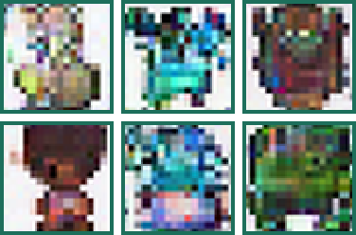
แล็บ 3 · DDIM
ควรเห็น: ตารางเวลา — ผลจากการรันบน CPU (ตัวอย่าง)
วิธี | จำนวนก้าว | เวลา (s) — CPU | ความหลากหลาย
DDPM | 1000 | 82.0 | 22.89
DDIM | 50 | 4.3 | 22.97
DDIM | 20 | 1.8 | 23.02
DDIM | 10 | 0.8 | 22.49
DDPM 1,000 ก้าว
DDIM 10 ก้าว
ตัวเลขเวลาบนสไลด์มาจาก CPU — บน T4 ทุกแถวจะเร็วขึ้นหลายสิบเท่า แต่อัตราส่วนใกล้เคียงเดิม
ผลจริงจากการรัน notebook แล็บ (CPU)
LLM & Agentic AI · สัปดาห์ 4 · ช่วงบ่าย (แล็บ)
28
Notes:
ตัวเลขบน T4 จะเร็วกว่านี้มาก (1,000 ก้าวน่าจะไม่กี่สิบวินาที, 50 ก้าวไม่กี่วินาที — ยังไม่ได้วัดจริง) ให้ดู 'อัตราส่วน' ระหว่างแถว ความหลากหลายของ DDIM ≈ DDPM (รัน CPU: 22.9–23.0) ยืนยันว่าความหลากหลายมาจาก noise ตั้งต้น ไม่ใช่จากการสุ่มระหว่างทาง

Slide 29
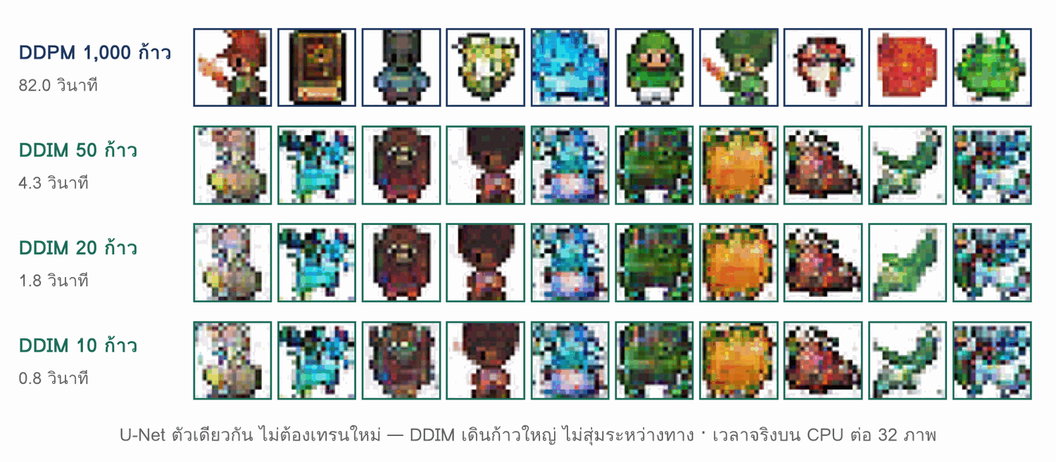
แล็บ 3 · DDIM
ควรเห็น: 1,000 ก้าว vs 50 / 20 / 10 ก้าว
อ่านผล: ก้าวน้อยเกินไป = ลบ noise ก้าวละมาก ๆ จนเพี้ยน
20–50 ก้าวคือจุดคุ้ม
sampler รุ่นใหม่ (DPM-Solver) ลงได้ถึง ~10 ก้าวโดยไม่เบลอ — สัปดาห์หน้าจะได้ลองใน Stable Diffusion
LLM & Agentic AI · สัปดาห์ 4 · ช่วงบ่าย (แล็บ)
29
Notes:
ให้ดู notebook ที่มีครบ 4 แถว (1,000 / 50 / 20 / 10) ถามว่าจุดคุ้มอยู่ตรงไหน คำตอบขึ้นกับงาน: ถ้าแค่ preview ใช้ 10, ถ้าภาพสุดท้ายใช้ 50

Slide 30
แล็บ 4
4
Diffusion แบบมีเงื่อนไข — สั่งได้ว่าจะเอากลุ่มไหน
U-Net รับป้ายกลุ่ม → เทรน 30 epoch (ซ่อนป้าย 10%) → สั่งสร้างทีละกลุ่ม → หมุน guidance 1 / 3 / 6
ผลจริงจากการรัน notebook แล็บ (CPU)
Notes:
สะพานสู่สัปดาห์หน้า: กลไกเดียวกับ Stable Diffusion ทุกอย่าง ยกเว้นเงื่อนไขเป็นป้าย 5 แบบแทนข้อความ

Slide 31
แล็บ 4 · เงื่อนไข
4.1 เทรน U-Net แบบมีเงื่อนไข
num_class_embeds = 6: กลุ่ม 0–4 + ป้าย 5 = 'ไม่บอกกลุ่ม'
cond=True → ลูปเดิม แต่ป้อน class_labels=yb
p_uncond = 0.1: สุ่มซ่อนป้าย 10% ตอนเทรน → โมเดลเดียวทายได้ทั้งมี/ไม่มีเงื่อนไข (หัวใจของ CFG)
  มีตัวกันรันซ้ำเหมือนแล็บ 3 · ~4 นาทีบน T4 (ประมาณการ)
  ควรเห็น: loss ลดเรียบใกล้เคียงแล็บ 3
unet_c = make_unet(num_class_embeds=6).to(device) # 0–4 = กลุ่ม, 5 = "ไม่บอกกลุ่ม"
cond_losses = train_diffusion(unet_c, DDPM_EPOCHS, cond=True, p_uncond=0.1, tag="cond")
LLM & Agentic AI · สัปดาห์ 4 · ช่วงบ่าย (แล็บ)
31
Notes:
ชี้บรรทัด drop / torch.where ใน train_diffusion อีกครั้ง: นี่คือ 'ซ่อนป้าย 10%' ที่พูดตอนเช้า ถาม: ถ้าไม่ซ่อนเลย (p_uncond=0) จะทำ guidance ได้ไหม? (ไม่ได้ เพราะโมเดลไม่รู้จักป้าย 5)

Slide 32
แล็บ 4 · เงื่อนไข
4.2 สั่งสร้างทีละกลุ่ม และหมุน guidance
labels = 0,0,…,4,4 กลุ่มละ 8 → sample DDIM 50 ก้าว guidance = 1
food = ป้าย 2 ทั้ง 16 ภาพ · seed เดิม (7) · guidance 1 / 3 / 6
ใน sample(): eps = eps_u + guidance × (eps_c − eps_u)
  eps_u = ทายด้วยป้าย 5 ('ไม่บอก')
  ควรเห็น: แต่ละแถวตรงกลุ่ม · guidance สูง → สีจัด ตรงกลุ่ม แต่ซ้ำกันมากขึ้น
labels = torch.arange(5, device=device).repeat_interleave(8) # กลุ่ม 0..4 กลุ่มละ 8
imgs_c, _ = sample(unet_c, ddim_sched, n=40, steps=50, labels=labels, guidance=1.0)
show_grid(imgs_c, titles=[CLASS_NAMES[c] for c in labels.tolist()], nrow=8,
suptitle="สั่งสร้างทีละกลุ่ม (guidance = 1)")
food = torch.full((16,), 2, device=device) # กลุ่ม 2 = อาหาร
for w in [1.0, 3.0, 6.0]:
imgs_w, _ = sample(unet_c, ddim_sched, n=16, steps=50, labels=food, guidance=w, seed=7)
LLM & Agentic AI · สัปดาห์ 4 · ช่วงบ่าย (แล็บ)
32
Notes:
นี่คือปุ่ม guidance scale / CFG ของ Stable Diffusion ที่สัปดาห์หน้าจะหมุนกับข้อความจริง ให้สังเกตตัวเลข diversity ที่พิมพ์ในหัวภาพ: ลดลงเมื่อ guidance สูงขึ้น

Slide 33
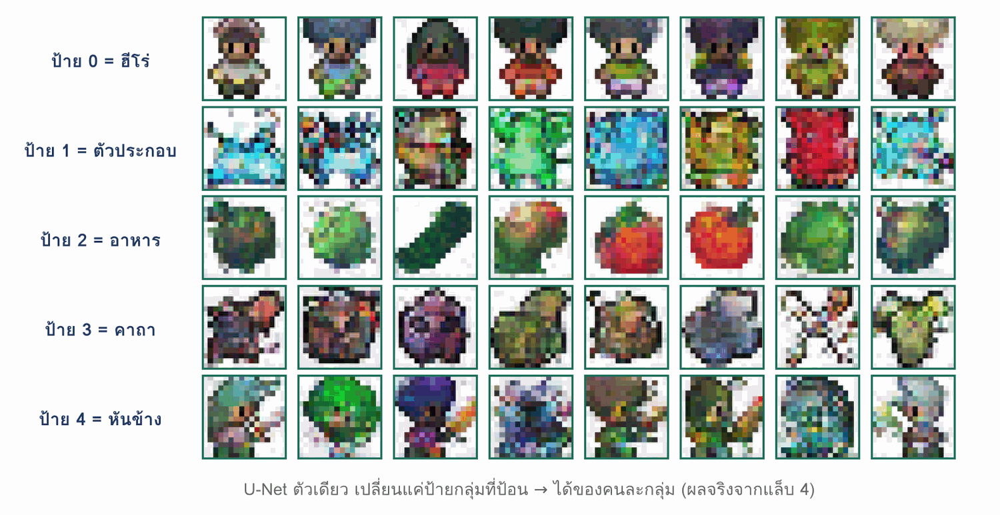
แล็บ 4 · เงื่อนไข
ควรเห็น: สั่งสร้างทีละกลุ่ม (guidance = 1)
แถวละกลุ่ม (ฮีโร่ / ตัวประกอบ / อาหาร / คาถา / หันข้าง): U-Net ตัวเดียวสร้างได้ทุกกลุ่มตามป้ายที่สั่ง
เทียบแล็บ 3 ที่สุ่มได้แต่เลือกกลุ่มไม่ได้
กลไกเดียวกับ 'ข้อความ → ภาพ' สัปดาห์หน้า แค่เปลี่ยนป้ายเป็นเวกเตอร์จาก CLIP
LLM & Agentic AI · สัปดาห์ 4 · ช่วงบ่าย (แล็บ)
33
Notes:
ถ้าบางแถวมีภาพหลุดกลุ่ม (เช่น อาหารที่ดูเหมือนคาถา) ให้ชี้ว่านี่คือสิ่งที่ guidance จะแก้ในสไลด์ถัดไป

Slide 34
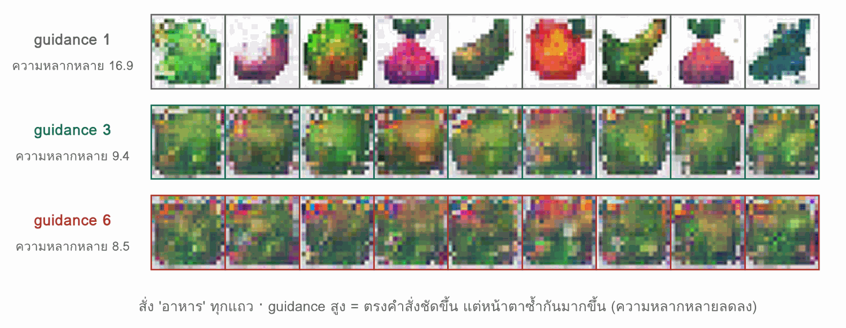
แล็บ 4 · เงื่อนไข
ควรเห็น: guidance สูง → ตรงกลุ่มขึ้น แต่หลากหลายลด
อ่านผล: guidance = 'ขยายส่วนที่เงื่อนไขเปลี่ยน'
สูงไป → สีจัด ซ้ำ เพี้ยน
Stable Diffusion ใช้ค่าราว 5–8 — สัปดาห์หน้าจะได้หาค่าที่เหมาะเอง
LLM & Agentic AI · สัปดาห์ 4 · ช่วงบ่าย (แล็บ)
34
Notes:
ดู notebook มีครบ 3 ค่า (1 / 3 / 6) พร้อมตัวเลข diversity ในหัวภาพ ให้นักศึกษาเทียบภาพตำแหน่งเดียวกัน (noise เดิม) ว่าเปลี่ยนไปอย่างไรเมื่อ guidance เพิ่ม

Slide 35
สรุป
สรุปแล็บ: 3 โมเดล ชุดข้อมูลเดียว — เห็นอะไรบ้าง
 | VAE (แล็บ 1) | GAN (แล็บ 2) | Diffusion (แล็บ 3–4)
loss ตอนเทรน | ลดเรียบ | แกว่ง | ลดเรียบ
ภาพที่ได้ | เบลอ | คม | คม
ความหลากหลาย (วัดได้) | ต่ำกว่าจริง (เบลอ) | ใกล้จริงเมื่อเทรนสำเร็จ — แต่ collapse ได้ | ใกล้ GAN ที่สำเร็จ — ทุกรอบ ไม่ต้องจูน
เวลาสร้าง 32 ภาพ | ทันที | ทันที | 1,000 ก้าวช้า → DDIM 50 ก้าว
สั่งกลุ่มได้ไหม | ไม่ (วันนี้) | ไม่ (วันนี้) | ได้ + หมุน guidance
VAE: เบลอ
GAN: คม
Diffusion: คม หลากหลาย
สัปดาห์หน้า: VAE (แล็บ 1) + U-Net (แล็บ 3) + เงื่อนไขเป็นข้อความ (แล็บ 4) = Stable Diffusion ของจริง
ผลจริงจากการรัน notebook แล็บ (CPU)
LLM & Agentic AI · สัปดาห์ 4 · ช่วงบ่าย (แล็บ)
35
Notes:
กลับไปดูตารางตอนเช้า ทุกช่องควรมี 'หลักฐาน' จากแล็บแล้ว ให้นักศึกษาเติมตัวเลข diversity ของตัวเองลงไป

Slide 36
แก้ปัญหา
ปัญหาที่อาจเจอ และวิธีแก้
เซลล์แรกขึ้น 'อุปกรณ์: cpu' → Runtime → Change runtime type → T4 GPU แล้วรันใหม่ตั้งแต่ต้น
NameError (เช่น loader, show_grid, sample ไม่รู้จัก) → ข้ามเซลล์มา ให้ย้อนไปรันเซลล์ก่อนหน้า
GAN พัง (lossD ≈ 0 ภาพเป็น noise ตลอด) → ลด lr ของ optD เป็น 1e-4 หรือรันเซลล์ 2.1 + 2.2 ใหม่ (seed เดิมควรไม่พัง)
DDPM ไม่เทรนใหม่ทั้งที่แก้โค้ด → ตัวกันรันซ้ำ: รันเซลล์ 3.2 (สร้าง unet ใหม่และล้างสถานะ) แล้วค่อยรัน 3.3 · แล็บ 4: del cond_losses แล้วรัน 4.1 ใหม่
ภาพผลต่างจากบนจอเล็กน้อย → ปกติถ้า GPU ต่างรุ่น (seed เท่ากันแต่การคำนวณไม่เหมือนกันเป๊ะ)
  Colab ตัด session → ต้องเทรนใหม่ทั้งหมด (รวม ~15 นาที) — วันนี้โมเดลเล็ก ยอมรับได้; สัปดาห์หน้าจะสอนบันทึก weight ลง Drive
เกือบทุกปัญหา: เช็ก runtime แล้วรันใหม่จากบนสุด
ชุดข้อมูลและโค้ดทั้งหมดอยู่ในไฟล์เดียว ถ้าพังให้ Restart runtime แล้วรันใหม่จากบนสุด
แผนภาพขั้นตอนใน Colab
LLM & Agentic AI · สัปดาห์ 4 · ช่วงบ่าย (แล็บ)
36
Notes:
เก็บสไลด์นี้ไว้เปิดเมื่อมีคนติด ปัญหาส่วนใหญ่คือรันข้ามเซลล์

Slide 37
การบ้าน
การบ้านสัปดาห์ 4: "3 โมเดล 1 ชุดข้อมูล"
1
โจทย์
2
ทดลองเพิ่ม 1 อย่าง
3
ส่ง
เลือกชุดภาพเล็ก ๆ ของตัวเอง (≥ 2,000 ภาพ, ย่อเป็น 16×16 หรือ 32×32)
เทรน VAE / GAN / DDPM ด้วยโค้ดวันนี้ (HW4_Starter.ipynb)
เทียบ: ภาพ · ความหลากหลาย · เวลา
เลือก 1: β ของ VAE (1 vs 4) · DDIM step sweep (100/50/20/10) · guidance sweep (ถ้ามีป้าย) · จำนวน epoch ของ GAN
รายงานเป็นตาราง + ภาพ
notebook ที่รันแล้ว + my_images.npy + hw4_results.json + memo 1 หน้า (โมเดลไหนเหมาะกับข้อมูลของคุณ เพราะอะไร) + สไลด์ 2 หน้า
ส่งก่อนคาบสัปดาห์ 5 · นำเสนอ 3 นาที
รายละเอียดและเกณฑ์ในเอกสารรายวิชา
ตัวอย่างชุดข้อมูล (ของคุณจะต่างไป)
VAE
GAN
DDPM
ผลจริงจากการรัน notebook แล็บ (CPU)
LLM & Agentic AI · สัปดาห์ 4 · ช่วงบ่าย (แล็บ)
37
Notes:
รูปแบบเดียวกับการบ้านสัปดาห์ 3 (พิสูจน์ด้วยตัวเลข) ชุดข้อมูลหาได้จาก Kaggle / สร้างเอง / ภาพไอคอน ถ้าหาไม่ได้ใช้ Fashion-MNIST ก็ได้แต่คะแนนส่วน 'ข้อมูล' จะได้ไม่เต็ม

Slide 38
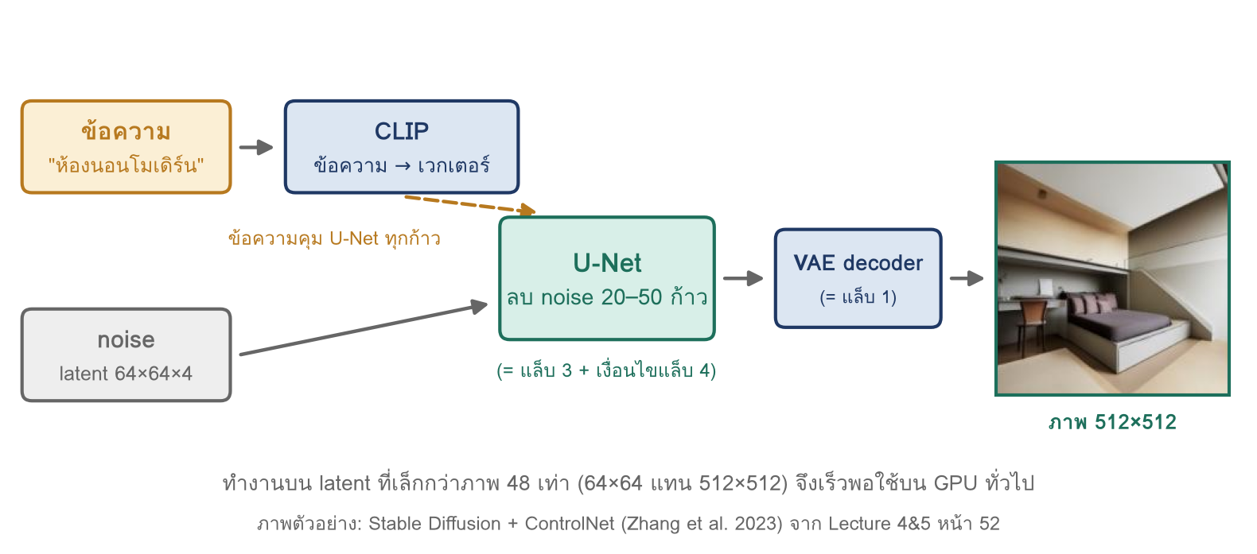
ปิดวัน
สัปดาห์หน้า
เอา VAE (แล็บ 1) + U-Net (แล็บ 3) + เงื่อนไข (แล็บ 4) มาต่อกันเป็น Stable Diffusion
แล้วเรียนวิธีควบคุม (img2img, ControlNet) และปรับแต่งเป็นของเรา (LoRA)
คำถามที่ทิ้งไว้ตอนเช้า: 'สร้างภาพสินค้าของบริษัทตัวเอง' ควรเทรนตั้งแต่ศูนย์ หรือปรับโมเดลที่มีอยู่? — สัปดาห์หน้าได้คำตอบด้วยมือ
แผนภาพ Stable Diffusion (ภาพห้องนอนจาก Siyu Zhu Lecture 4&5 หน้า 52)
LLM & Agentic AI · สัปดาห์ 4 · ช่วงบ่าย (แล็บ)
38
Notes:
ปิดด้วยการทวนเส้นด้าย: เรียนการกระจายแล้วสุ่ม — วันนี้เห็น 3 วิธีสุ่มแล้ว สัปดาห์หน้าใช้ของจริงขนาดใหญ่

